Slide 1



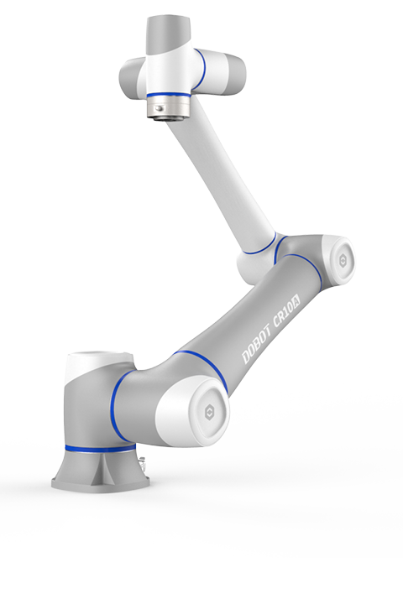
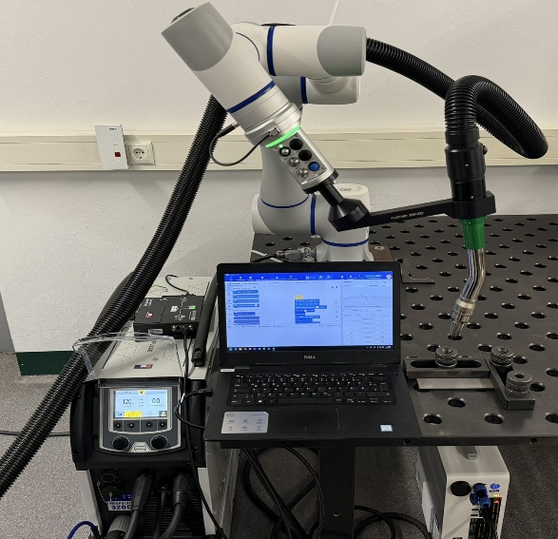
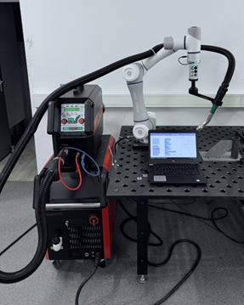
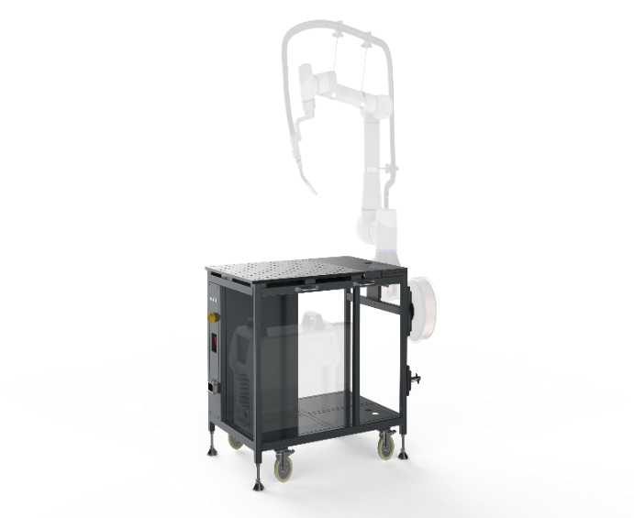
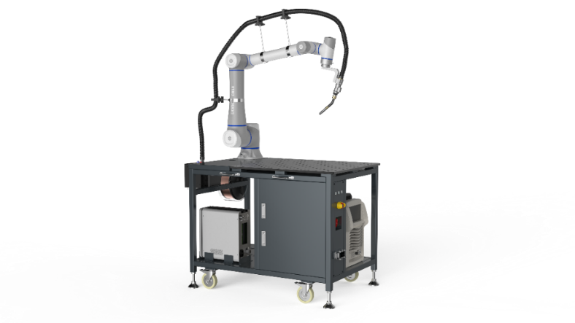

CR10A
PLUG & PLAY
47.990,00 €*

Slide 2

DOBOT
CR10A
Spezifikation und Lieferumfang
DOBOT CR10A Cobot incl. Welding Assistent und Software für PC/Laptop/Tablet (nur Android)
MAG-Automatenschlauchpaket
Automatenbrennerhalterung an Cobot
GYS Neopulse 320C
GYS SAM - Connector Modbus
Adapterplatte Cobot - Schweißtisch
Schlauchpaketführung in der Zelle
Einhausung Schweißtisch oder Flächenscanner
Spann- und Schweißtisch 2000x1000 mm
Sicherheitseinrichtung für die Zugangstür
incl. Bedienungsanleitung und CE-Konformität
Garantiezeit 12 Monate
inkl. folgender Leistungen**:
Aufbau an Ihrem Wunschort in Deutschland
Inbetriebnahme
Schulung
Abnahme
Gerne stehen wir Ihnen für weitere Dienstleistungen wie z.B. Parameterfindung zur Verfügung.**
Ihre Aufgabe – unsere Lösung: Eine Machbarkeitsstudie
Sie erhalten ein individuelles Angebot zu Ihren Anforderungen. Fairness zählt bei uns von Anfang an: Anteilige Verrechnung der Kosten bei Auftragserteilung für Ihren Cobot.
**Abrechnung nach Aufwand
Ihr Partner für
Schweißautomatisierung
Schüßler Welding Solution GmbH
Sinstorfer Kirchweg 74-92
21077 Hamburg
PLUG & PLAY
- 49.490,00 €*
*Nettopreis zzgl. Mehrwertsteuer
Vorübergehende Engpässe? Gern erstellen wir Ihnen ein Angebot zur Miete, sprechen Sie uns einfach an.

